Slide 1
单元四：数据结构初步
第12章 链表
1

Slide 2
4、考核方式
三次上机作业（源程序） （20%，10道题）
大作业：设计文档
大作业：版本1（50%）
大作业：版本2（可视化版本）
2

Slide 3
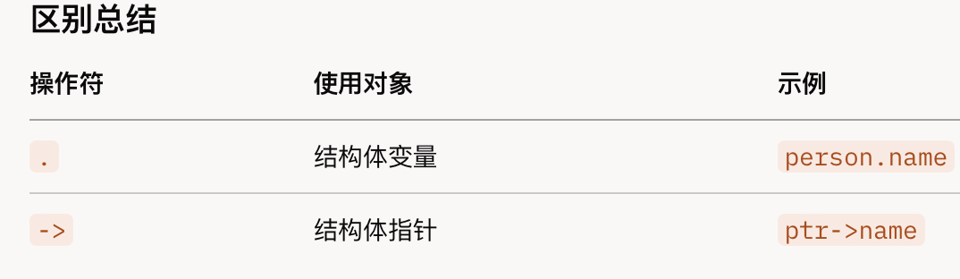
知识回顾
. 和 -> 是两种用于访问结构体成员的操作符
. 操作符：用于直接访问结构体变量的成员。
语法：结构体变量.成员名
-> 操作符：用于通过结构体指针访问结构体成员。
语法：结构体指针->成员名
等价形式：(*结构体指针).成员名（-> 是简写形式）
类型匹配：对指针使用 . 或对变量使用 ->，编译器会报错。
例如：struct Person *ptr; ptr.name;（错误，应使用 ptr->name）
struct Person p; p->name;（错误，应使用 p.name）
优先级：. 和 -> 的优先级高于大多数操作符，因此通常不需要额外的括号。

Slide 4
知识回顾
int main() {
struct Person person = {"Alice", 25};
// 定义并初始化一个结构体变量
printf("Name: %s, Age: %d\n", person.name, person.age);
// 使用 . 访问成员
struct Person *ptr = &person;
// 定义一个指向结构体的指针
printf("Name: %s, Age: %d\n", ptr->name, ptr->age);
// 使用 -> 访问成员
return 0;
}

Slide 5
链表创建
类型定义：
#define ElementType int
struct listNode{
ElementType data;
struct listNode * nextPtr;
};
typedef struct listNode LISTNODE;
typedef LISTNODE * LISTNODEPTR;
5

Slide 6
currentPtr 指向当前链表第一个节点(可能是 headPtr)，或链表为空(currentPtr == NULL)
链表结点的动态增加与删除
/*插入新结点*/
if (previousPtr==NULL){
/*这表示插入位置在链表的头部，因为没有“前一个节点”。*/
newPtr->nextPtr=currentPtr;
/*新节点的 nextPtr 指向当前的第一个节点（currentPtr），将新节点链接到链表的剩余部分*/
headPtr=newPtr;
/*更新链表的头指针，使其指向新节点，因为新节点现在是链表的第一个节点*/
}
指针 | 指向 | 作用
previousPtr | NULL | 表示插入位置在头部，没有前驱节点。
currentPtr | 原链表的头节点（headPtr） | 插入前的链表起始位置，即原头节点。

Slide 7
链表结点的动态增加与删除
为什么 currentPtr 是原头节点？
因为在遍历链表时，currentPtr 初始化为 headPtr，即从头节点开始遍历。当插入到头部时，遍历未移动，currentPtr 仍指向原头节点。
如果链表为空，这段代码是否有效？
当链表为空时：
headPtr、previousPtr、currentPtr 均为 NULL。
newPtr->nextPtr = currentPtr; 会将新节点的 next 指向 NULL。
headPtr = newPtr; 会正确更新头指针，形成单节点链表。

Slide 8
链表结点的动态增加与删除
/*插入新结点*/
else if (currentPtr==NULL){ /*若插在链表尾结点后*/
/*插入位置在链表的尾部，因为当前节点为空（即 previousPtr 是最后一个节点）*/
previousPtr->nextPtr=newPtr;
/*将最后一个节点（previousPtr）的 nextPtr 指向新节点，使新节点成为链表的新尾部*/
newPtr->nextPtr=NULL;
}
previousPtr 是链表的最后一个节点，原来的 previousPtr->nextPtr == NULL。插入后，新节点成为新的最后一个节点

Slide 9
链表结点的动态增加与删除
/*插入新结点*/
else{ /*若插在中间*/
/*插入位置在链表的中间，previousPtr 是前一个节点，currentPtr 是后一个节点*/
previousPtr->nextPtr=newPtr;
/*将前一个节点的 nextPtr 指向新节点，断开原来与 currentPtr 的链接*/
newPtr->nextPtr=currentPtr;
/*新节点的 nextPtr 指向当前节点，将新节点插入到 previousPtr 和 currentPtr 之间*/
}
链表中至少有两个节点，newPtr 被插入到 previousPtr 和 currentPtr 之间

Slide 10
知识回顾
插入逻辑总结
头部插入（previousPtr == NULL）：新节点成为新的头节点，链接到原来的头节点。
尾部插入（currentPtr == NULL）：新节点成为新的尾节点，前一个节点的 nextPtr 指向它。
中间插入（previousPtr != NULL && currentPtr != NULL）：新节点插入到 previousPtr 和 currentPtr 之间，更新指针链接。

Slide 11
链表结点的删除
headPtr
previousPtr
currentPtr
17
19
9
47
headPtr：链表的头指针，指向第一个节点。currentPtr：指向要删除的节点。previousPtr：指向 currentPtr 前一个节点的指针（若 currentPtr 是首节点，则为 NULL）
从链表中删除 currentPtr 指向的节点，并更新链表链接
11

Slide 12
链表结点的删除
if (currentPtr!=NULL){ /*确保要删除的节点有效*/
if ( previousPtr==NULL) /*删除的是首结点*/
/*表示 currentPtr 是链表的首节点，因为没有前节点*/
headPtr=currentPtr->nextPtr;/*更新头指针*/
/*将头指针更新为要删除节点的下一个节点（currentPtr->nextPtr） */
/*如果链表只有一个节点，currentPtr->nextPtr 是 NULL，删除后链表变为空*/
else/*删除的是中间结点或者尾结点*/
previousPtr->nextPtr= currentPtr->nextPtr;
/*将前一个节点的 nextPtr 指向要删除节点的下一个节点，绕过 currentPtr，从而将其从链表中移除*/
free(currentPtr); /*释放结点内存*/
12

Slide 13
链表结点的删除
删除逻辑总结
删除首节点（previousPtr == NULL）：更新 headPtr 指向下一个节点
删除中间节点或尾节点（previousPtr != NULL）：将前一个节点的 nextPtr 指向要删除节点的下一个节点，跳过要删除的节点
内存释放：无论删除的是哪个位置的节点，都释放 currentPtr 的内存

Slide 14
链表（ Linked List）
链表插入删除效率高，达到O(1)。对于不需要搜索但变动频繁且无法预知数量上限的数据，比如内存池、操作系统的进程管理、网络通信协议栈的trunk管理等等等等，缺了它是绝对玩不转的。
最显著的应用就是文件系统。你格式化硬盘时会让你选择fat32、ntfs格式，其实就是让你选择存储链表空间规模及格式。为提高系统效率，你有时需要做文件碎片整理，这说明一个文件的数据不一定是连续存放的，那么操作系统是如何知道把不连续的数据合成一个文件提供给你的呢？
14

Slide 15

提纲
12.2 自引用结构
12.4 链表
12.4.1 链表结构
12.4.2 链表的创建、节点的插入和删除
12.4.3 链表基本操作
15

Slide 16
链表基本操作
#define ElementType int
struct listNode{
ElementType data;
struct listNode * nextPtr;
};
headPtr
LISTNODEPTR类型
LISTNODE类型
17
19
…
47
typedef struct listNode LISTNODE;
typedef LISTNODE * LISTNODEPTR;
/*LISTNODEPTR：指向LISTNODE指针*/
16

Slide 17
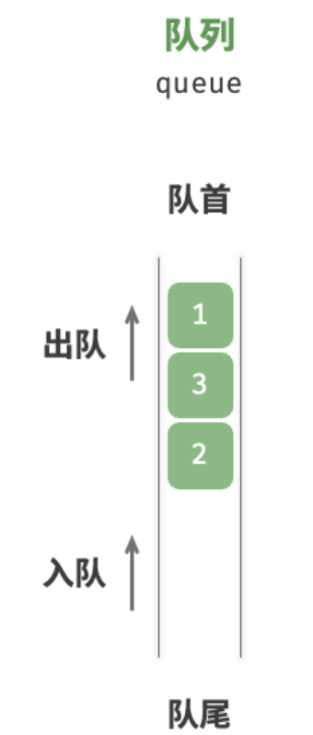
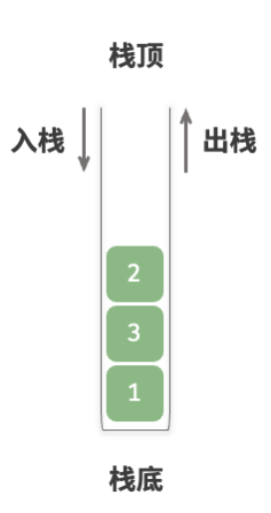
链表基本操作-1
对链表的基本操作有：创建链表、检索（查找）节点、插入、删除节点和修改节点等。
（1）链表的创建其实是一系列插入节点操作组成，时间跨度有长有短。所以我们可以设计适应各种情况的插入节点操作函数来实现创建功能。
（2）如果用链表实现一个先进先出的队列，我们需要将每个新节点插入到链表尾部，简称尾插。
（3）如果用链表实现一个后进先出的栈，我们需要将每个新节点插入到链表头部，简称头插。
（4）如果用链表实现一个按元素值排序的线性表，我们需要遍历链表，找到第一个大于新节点数据值的节点，插入到其和前驱节点之间，简称有序插。
链表的基本操作是共性（通用）操作，我们可以设计函数供调用
17

Slide 18
带空节点的链表
第一个节点不实际存放数据，只存放下一节点地址。因此该链表永远不可能为空。
简化程序的判断逻辑：插入节点或删除节点时不用判断前驱节点为空的情况。
headPtr
19
37
…
47
空节点，不存放数据

Slide 19
预备：头指针和空节点
指向 LISTNODEPTR 的指针（二级指针），允许函数修改调用者传递的头指针。使用二级指针的原因是需要在函数内部改变外部的 headPtr 值
/*创建一个带空节点的链表头*/
void createListHead (LISTNODEPTR * headPtrPtr){
*headPtrPtr = malloc(sizeof(LISTNODE));
/*将分配的内存地址赋值给 headPtrPtr 指向的指针（即外部的 headPtr）*/
if ((*headPtrPtr) != NULL){
(*headPtrPtr)->nextPtr = NULL;
}
}
*headPtrPtr：解引用 headPtrPtr，得到新分配的节点指针（类型为 LISTNODEPTR）
(*headPtrPtr)->nextPtr：访问新节点的 nextPtr 成员
(*headPtrPtr)->nextPtr = NULL：将新节点的 nextPtr 设置为 NULL，表示这是一个单节点链表（没有后续节点）

Slide 20
主程序片段
int main(){
LISTNODEPTR headPtr = NULL;
createListHead(&headPtr);
if (headPtr == NULL){
printf("List not created. No memory available.\n\n");
exit(-1);
}…
}

Slide 21
链表基本操作-1
/*插入新节点到链表尾部*/
void insertEnd1 (LISTNODEPTR , ElementType );
void insertEnd2 (LISTNODEPTR * , ElementType );
/*插入新节点到链表头部*/
void insertFront (LISTNODEPTR , ElementType );
/*插入新节点到有序链表适当位置*/
void insertOrder (LISTNODEPTR , ElementType );

Slide 22
基本操作1 – 尾插节点
headPtr
previousPtr
newPtr
currentPtr
17
19
37
新增的节点需要追加到链表尾节点后面；
(1) 遍历链表，直到尾节点；
链表尾节点的特征：currentPtr == NULL
(2) 链接尾节点和新节点：previousPtr->nextPtr=newPtr;

Slide 23
基本操作1 – 尾插节点
/*把一个新值插入到链表尾部*/
void insertEnd1 (LISTNODEPTR sPtr, ElementType value){
LISTNODEPTR newPtr, previousPtr, currentPtr;
/*动态分配新节点，将新值存入*/
newPtr = malloc(sizeof(LISTNODE));
if (newPtr != NULL){
newPtr->data = value;
newPtr->nextPtr = NULL;
/*找到尾节点，记为前驱指针previousPtr*/
previousPtr = sPtr ;
currentPtr = sPtr->nextPtr;
while (currentPtr != NULL){
previousPtr = currentPtr;
currentPtr = currentPtr->nextPtr;
}

Slide 24
基本操作1 – 尾插节点
/*在尾节点后链接新节点*/
previousPtr->nextPtr = newPtr;
}
else
printf("Not inserted. No memory avaliable.\n");
}

Slide 25
优化操作1 – 获取尾指针
headPtr
lastPtr
newPtr
17
19
37
为了让新增节点能方便地追加到链表尾节点后面，可以设计一个尾指针lastPtr来指向链表尾节点；
追加过程为：lastPtr->nextPtr=newPtr;
修正lastPtr，使之指向链表尾节点：lastPtr=newPtr；

Slide 26
优化后预备–头/尾指针和空指针
/*创建一个带空节点的链表头*/
void createListHead (LISTNODEPTR * headPtrPtr, LISTNODEPTR * lastPtrPtr){
*headPtrPtr = malloc(sizeof(LISTNODE));
if ((*headPtrPtr) != NULL){
(*headPtrPtr)->nextPtr = NULL;
/*尾指针初始指向空节点*/
*lastPtrPtr = (*headPtrPtr);
}
}

Slide 27
优化基本操作1–尾插节点
/*把一个新值插入到链表尾部，利用尾指针*/
void insertEnd2 (LISTNODEPTR * lastPtrPtr , ElementType value){
LISTNODEPTR newPtr;
/*动态分配新节点，将新值存入*/
newPtr = malloc(sizeof(LISTNODE));
if (newPtr != NULL){
newPtr->data = value;
newPtr->nextPtr = NULL;
/*直接在尾节点后链接新节点*/
(*lastPtrPtr)->nextPtr = newPtr ;
*lastPtrPtr = newPtr;
}
else
printf("Not inserted. No memory avaliable.\n");
}

Slide 28
扩展知识
如何只需一个指针，就能操作整个链表？
方案1：将链表尾节点指向链表头的空节点，即设计一个环；
这样，尾指针可以取代头指针，因为lastPtr->nextPtr == headPtr。
headPtr
lastPtr
17
19
37

Slide 29
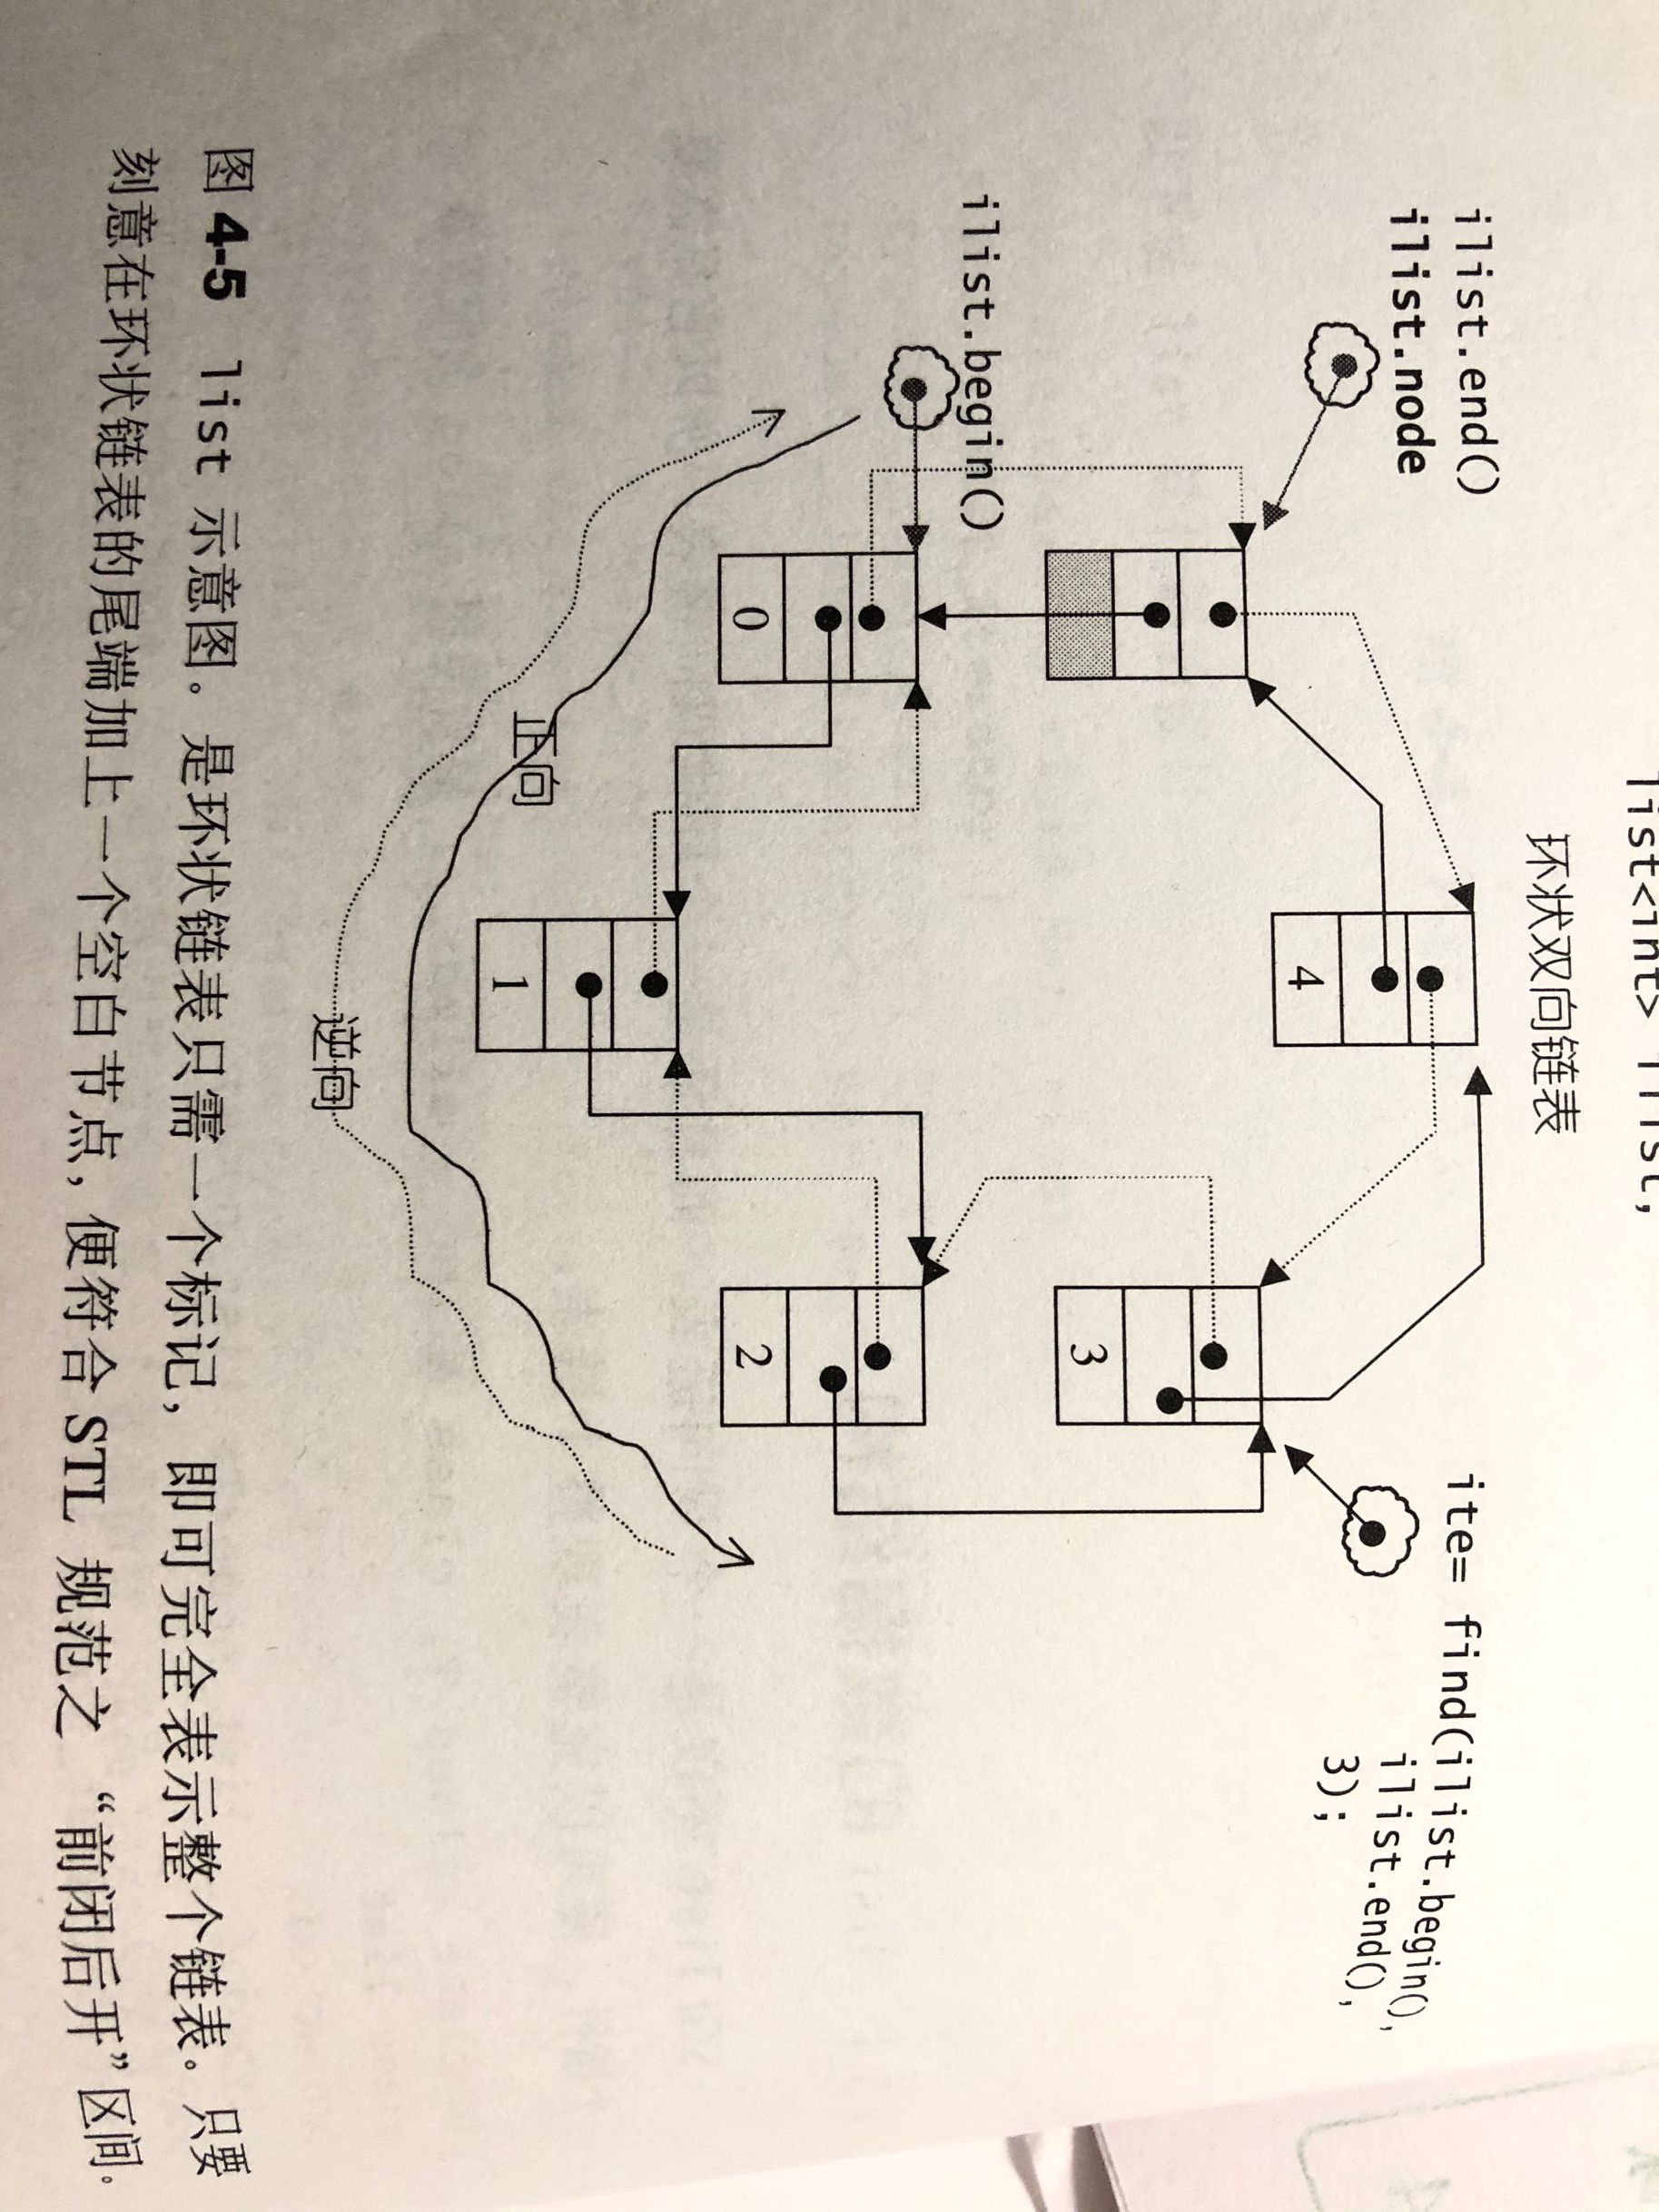
扩展知识
方案2：将链表节点的指针域扩展为包含前驱节点指针，并且使链表尾节点指向链表头的空节点，即双向环形链表；
这样，头指针指向节点的前驱节点即是尾节点，不再需要尾指针。

Slide 30
基本操作1 – 头插节点
previousPtr
新增的节点需要插入到链表头 / 空节点后面；
前驱节点是空节点，后继节点是第一个元素节点；
currentPtr = headPtr->nextPtr;
(2) 使前驱指向新节点，新节点指向后继节点；
headPtr->nextPtr=newPtr;
newPtr->nextPtr=currentPtr;
headPtr
currentPtr
17
19
newPtr
27

Slide 31
基本操作1 – 头插节点
/*把一个新值插入到链表头部*/
void insertFront (LISTNODEPTR headPtr , ElementType value){
LISTNODEPTR newPtr, currentPtr;
/*动态分配新节点，将新值存入*/
newPtr = malloc(sizeof(LISTNODE));
if (newPtr != NULL){
newPtr->data = value;
/*直接在空节点后链接新节点*/
currentPtr = headPtr->nextPtr;
headPtr->nextPtr=newPtr;
newPtr->nextPtr=currentPtr;
}
else
printf("Not inserted. No memory avaliable.\n");
}

Slide 32
基本操作1 – 有序插节点
新增的节点需要按数值顺序插入到链表中第一个大于其值的节点前面；
从头遍历链表，直到找到第一个元素值大于插入值的节点，并记录前驱节点；
使前驱指向新节点，新节点指向后继节点；
previousPtr->nextPtr=newPtr;
newPtr->nextPtr=currentPtr;
headPtr
previousPtr
currentPtr
19
47
newPtr
27

Slide 33
基本操作1 – 有序插节点
/*把一个新值插入到有序链表中*/
void insertOrder (LISTNODEPTR sPtr, ElementType value){
LISTNODEPTR newPtr, previousPtr, currentPtr;
/*动态分配新节点，将新值存入*/
newPtr = malloc(sizeof(LISTNODE));
if (newPtr != NULL){
newPtr->data = value;
newPtr->nextPtr = NULL;
/*找到插入位置后继节点，并记录前驱指针previousPtr*/
previousPtr = sPtr ;
currentPtr = sPtr->nextPtr;
while (currentPtr != NULL && value > currentPtr->data){
previousPtr = currentPtr;
currentPtr = currentPtr->nextPtr;
}

Slide 34
基本操作1 – 有序插节点
/*在插入位置的前驱节点和后继节点之间链接新节点*/
previousPtr->nextPtr = newPtr;
newPtr->nextPtr = currentPtr;
}
else
printf("Not inserted. No memory avaliable.\n");
}

Slide 35
基本操作5–按值删除节点
按值查找待删除节点，需要记录前驱节点指针；
sPtr
headPtr
previousPtr
currentPtr
19
9
47
previousPtr=headPtr;
currentPtr=headPtr->nextPtr;
/*查找待删除节点*/
while(currentPtr!=NULL && value != currentPtr->data){
previousPtr=currentPtr;
currentPtr=currentPtr->nextPtr;
}
35

Slide 36
基本操作5–按值删除节点
/*删除值为value的节点，成功则返回被删元素值；否则返回0。*/
int deleteNode(LISTNODEPTR headPtr, ElementType value)
{
LISTNODEPTR previousPtr,currentPtr;
previousPtr=headPtr;
currentPtr=headPtr->nextPtr;
/*查找待删除节点，若找到，则由currentPtr指向该节点*/
while (currentPtr!=NULL && currentPtr->data!=value){
previousPtr=currentPtr;
currentPtr=currentPtr->nextPtr;
}
36

Slide 37
基本操作5–按值删除节点
37
if (currentPtr!=NULL){ /*如果找到要删除的节点*/
previousPtr->nextPtr= currentPtr->nextPtr;
free(currentPtr); /*释放节点内存*/
return value;
}
else
return 0;//没有找到符合条件的节点
}
但是，如果链表中重复元素呢？如何删除所有值为x的节点？

Slide 38
基本操作5–删除多重节点
/*删除所有值为value的节点，成功则返回被删元素个数；否则返回0。*/
int deleteNodes(LISTNODEPTR headPtr,ElementType value){
LISTNODEPTR previousPtr,currentPtr;
int count=0;
previousPtr = headPtr;
currentPtr = headPtr->nextPtr; /*将空节点的后继传给currentPtr*/
while ( currentPtr != NULL){ /*遍历整个链表来删除多个value值节点*/
/*查找待删除节点，若找到，则由currentPt指向该节点*/
while (currentPtr!=NULL && currentPtr->data!=value){
previousPtr=currentPtr;
currentPtr=currentPtr->nextPtr;
}
38

Slide 39
39
if (currentPtr!=NULL){ /*如果找到要删除的节点*/
previousPtr->nextPtr= currentPtr->nextPtr;
free(currentPtr);
currentPtr = previousPtr->nextPtr;
count++;
}
}
return count;
}

Slide 40
基本操作5–删除指定位置节点
ElementType erase (LISTNODEPTR currentPtr);
sPtr
headPtr
previousPtr
currentPtr
19
9
47
只有要删节点指针currentPtr，无法完成删除任务；只有在双向链表中才可以。
虽然当被删节点肯定在链表中间，不是尾部时，我们可以将其后继节点的数值和指针复制到当前节点，free后继节点。
40

Slide 41
遍历链表（打印）
void printList(LISTNODEPTR currentPtr)
{
currentPtr=currentPtr->nextPtr; /*跳过空节点*/
if (currentPtr==NULL)
printf("List is empty\n");
else{
printf("the list is:\n");
while(currentPtr!=NULL){
printf( "%d-->",currentPtr->data);
currentPtr = currentPtr->nextPtr;
}
printf("NULL\n\n");
}
}
41

Slide 42
基本操作2–释放链表
headPtr
19
47
tempPtr
headPtr
思考：若用语句free(headPtr)来释放链表头节点，会有什么后果？
后果：第二个节点的地址也就丢失了，从而无法释放后续节点！
解决方法：设置指针变量tempPtr。要释放headPtr指向的节点之前，先将headPtr 值赋给tempPtr ，然后headPtr指向下一节点，然后执行free(tempPtr)
42

Slide 43
基本操作2–释放链表
void destroyList(LISTNODEPTR headPtr)
{
LISTNODEPTR tempPtr;
while ( headPtr != NULL ){
tempPtr = headPtr;
headPtr = headPtr->nextPtr;
free(tempPtr);
}
}
19
47
tempPtr
headPtr
43

Slide 44
基本操作2–判断空链表
/*如果链表为空，返回1，否则返回0*/
int isEmpty (LISTNODEPTR headPtr){
return (headPtr->nextPtr == NULL);
}
44

Slide 45
基本操作2–链表长度
/*计算链表有效节点数并返回*/
int getSize (LISTNODEPTR currentPtr){
int num=-1;/*-1的初始值是为了抵消空节点的计数*/
while(currentPtr!=NULL){
num++;
currentPtr=currentPtr->nextPtr;
}
return (num);
}
45

Slide 46
修正尾指针
链表的尾节点处于动态变化中，插入和删除函数会涉及尾节点变化，但有些函数没有修正主程序的尾指针；
/*查找链表的尾节点，并返回指向尾节点的尾指针*/
LISTNODEPTR getLast(LISTNODEPTR headPtr){
LISTNODEPTR currentPtr,previousPtr;
previousPtr=headPtr;
currentPtr=headPtr->nextPtr; /*跳过空节点*/
while(currentPtr!=NULL){
previousPtr = currentPtr;
currentPtr = currentPtr->nextPtr;
}
return previousPtr;
}

Slide 47
基本操作3 – 链表节点的检索
headPtr
firstPtr
lastPtr
19
9
47
/*查找值为value的第一个节点，返回指针，失败返回NULL*/
LISTNODEPTR find(LISTNODEPTR headPtr, ElementType value)
{
LISTNODEPTR firstPtr = headPtr->nextPtr;
while ( firstPtr != NULL && firstPtr->data != value )
firstPtr = firstPtr->nextPtr;
return firstPtr;
}
47

Slide 48
链表可以排序后二分查找吗？
headPtr
lastPtr
17
19
37
链表在创建过程中可以排序，使用有序插；
链表创建后也可以排序，小型链表可以用选择排序，大型链表用快速排序（需要链表分割和归并的子函数）。
链表不能直接定位到第k个节点，所以链表不能进行二分查找，除非借助于存储所有节点指针的指针数组。

Slide 49
进深操作–逆序
/*将链表所有节点逆序*/
void reverseList(LISTNODEPTR headPtr, LISTNODEPTR * lastPtrPtr );
headPtr
lastPtr
19
27
47
空节点指向尾节点：firstPtr = headPtr->nextPtr;
headPtr->nextPtr = *lastPtr;
(2) 遍历链表，除第一个节点外, 其他节点的指针域要指向其前驱节点。
49

Slide 50
链表逆序 -思路
19
27
47
previousPtr
currentPtr
tempPtr
(2.1) 第一个节点的指针域暂存和修改处理：
currentPtr = firstPtr->nextPtr; prevousPtr = firstPtr;
firstPtr->nextPtr = NULL; (或者指向空节点)
(2.2) 依次为后续节点修改指针域，暂存当前节点nextPtr，然后使其指向前驱节点。
tempPtr = currentPtr->nextPtr; currentPtr->nextPtr= previousPtr;
(2.3) 滑动当前节点指针和前驱指针
previousPtr = currentPtr; currentPtr = tempPtr;
50

Slide 51
链表逆序
void reverseList(LISTNODEPTR headPtr, LISTNODEPTR * lastPtrPtr) {
LISTNODEPTR firstPtr,previousPtr,currentPtr,tempPtr;
/*若是空链表，不用逆序*/
if(headPtr->nextPtr == NULL) return ;
/*空节点处理*/
firstPtr = headPtr->nextPtr;
headPtr->nextPtr = *lastPtrPtr;
/*第一个数据节点处理 */
currentPtr = firstPtr->nextPtr; previousPtr = firstPtr;
firstPtr->nextPtr=NULL; //很重要，反向后的链表结束标记
51

Slide 52
链表逆序
/*循环处理后续所有节点*/
while ( currentPtr != NULL ) {
tempPtr = currentPtr->nextPtr;
currentPtr->nextPtr = previousPtr;/*反向连接*/
previousPtr = currentPtr;/*下次循环准备工作*/
currentPtr = tempPtr;
}
*lastPtrPtr = firstPtr; /*返回更新后的尾指针*/
}
52

Slide 53
进深操作—链表归并
headPtr1
3
8
47
headPtr2
5
7
60
headPtr1
归并后的链表
3
5
7
8
47
60
53
/*有序(升序)链表的归并*/

Slide 54
first1Ptr
headPtr1
3
8
47
headPtr2
first2Ptr
5
7
60
思路：类似数组归并
当链表1和链表2的节点都没有遍历完时重复做如下操作：
if(链表2节点元素值 < 链表1节点元素值)
将链表2节点插入到链表1节点前。
if (链表2没有结束)
将链表1的尾节点指向链表2当前节点；
然后修正链表1尾指针；
54

Slide 55
有序（升序）链表归并
55
/*有序(升序)链表的归并函数*/
void mergeSortList(LISTNODEPTR head1Ptr, LISTNODEPTR * last1PtrPtr, LISTNODEPTR head2Ptr, LISTNODEPTR * last2PtrPtr )
参数：head1Ptr指向链表1的头指针；
head2Ptr指向链表2的头指针；
last1PtrPtr指向链表1的尾指针；
last2PtrPtr指向链表2的尾指针；
返回值：无，因为空节点的添加保证了头指针不会变化，尾指针的变化可以通过二级指针带回。

Slide 56
有序（升序）链表归并
void mergeSortList(LISTNODEPTR head1Ptr, LISTNODEPTR * last1PtrPtr, LISTNODEPTR head2Ptr, LISTNODEPTR * last2PtrPtr )
{
LISTNODEPTR first1, first2, pre1, temp2;
first1 = head1Ptr->nextPtr; first2 = head2Ptr->nextPtr;
pre1 = head1Ptr;
while ( first1 != NULL && first2 != NULL){
if ( first2->data < first1->data){
temp2 = first2->nextPtr;
pre1->nextPtr = first2; pre1 = first2;
first2->nextPtr = first1;
first2 = temp2;
} else {
pre1 = first1; first1 = first1->nextPtr;
}
56

Slide 57
有序（升序）链表归并
}//end while
if (first2 != NULL ){
pre1->nextPtr = first2;
//也可以 (*last1PtrPtr)->nextPtr = first2;
*last1PtrPtr = *last2PtrPtr;
}
/*修正链表2为空链表*/
head2Ptr->nextPtr = NULL;
*last2PtrPtr = head2Ptr;
}
57

Slide 58
环形链表
借助约瑟夫环问题示例，认识环形链表。
例5：猴子选大王：有N只猴子围成一圈，每只猴子从1到N依次编号。打算从中选出一个大王，经过协商，决定出选大王的规则：从第一个猴子开始循环报数，数到M的猴子出圈，最后剩下来的就是大王。
①
若数到4的猴子出圈，则出圈的猴子编号依次是：4、2、1、3、6
编号为5的猴子即为大王。
⑥
②
⑤
③
④
58

Slide 59
环形—头尾相接
headPtr
lastPtr
1
…
7
headPtr
初始的空链表：headPtr->nextPtr=headPtr;
不断插入新节点时始终保持头尾相接。
lastPtr->nextPtr = headPtr;
59

Slide 60
环形链表的尾插节点
/*把一个新值插入到环形链表尾部，利用尾指针*/
void insertCirEnd2 (LISTNODEPTR * lastPtrPtr , ElementType value){
LISTNODEPTR newPtr;
/*动态分配新节点，将新值存入*/
newPtr = malloc(sizeof(LISTNODE));
if (newPtr != NULL){
newPtr->data = value;
newPtr->nextPtr = (*lastPtrPtr)->nextPtr ;
/*直接在尾节点后链接新节点*/
(*lastPtrPtr)->nextPtr = newPtr ;
*lastPtrPtr = newPtr;
}
else
printf("Not inserted. No memory avaliable.\n");
}
60

Slide 61
约瑟夫问题的主程序
#define N 6
#define M 4
int main(){
LISTNODEPTR headPtr = NULL, lastPtr = NULL;
/*预备空节点和尾指针*/
headPtr =malloc(sizeof(LISTNODE));
if (headPtr != NULL){
headPtr->nextPtr = headPtr;
lastPtr = headPtr; /*尾指针初始指向空节点*/
}
else {
printf("List not ctreated. No memory avaliable.\n\n");
exit(-1);
}

Slide 62
约瑟夫问题的主程序
/*调用尾插函数建立N个节点的环形链表*/
for (int i=1; i<=N; i++)
insertCirEnd2(&lastPtr, i);
printCirList(headPtr);
/*遍历链表，第M个节点删除，到只剩一个节点*/
LISTNODEPTR currentPtr ,previousPtr ;
currentPtr = headPtr->nextPtr; previousPtr = headPtr;
for ( int j=1; j <= (N-1)*M; j++){
/*遇到空节点则跳过*/
if (currentPtr == headPtr){
previousPtr = currentPtr;
currentPtr = currentPtr->nextPtr;
}

Slide 63
约瑟夫问题的主程序
if ( j%M == 0 ){
previousPtr->nextPtr = currentPtr->nextPtr;
printf( "j=%d,delete %d\n",j,currentPtr->data);
free(currentPtr); printCirList(headPtr);
currentPtr = previousPtr->nextPtr;
} else {
previousPtr = currentPtr;
currentPtr = currentPtr->nextPtr;
}
}
/*打印剩下的环形链表*/ printCirList(headPtr);
/*销毁链表*/ destroyCirList(&headPtr);
return 0;
}

Slide 64
遍历环形链表
void printCirList(LISTNODEPTR headPtr)
{ LISTNODEPTR currentPtr;
currentPtr = headPtr->nextPtr; /*跳过空节点*/
if (currentPtr == NULL)
printf("List is empty\n");
else{
printf("The list is:\n");
while( currentPtr != headPtr ){
printf( "%d-->",currentPtr->data);
currentPtr = currentPtr->nextPtr;
}
printf("END\n\n");
}
}
64

Slide 65
释放环形链表
void destroyCirList(LISTNODEPTR * headPtrPtr)
{
LISTNODEPTR tempPtr, currentPtr;
currentPtr = (*headPtrPtr)->nextPtr;
while ( currentPtr != *headPtrPtr ){
tempPtr = currentPtr;
currentPtr = currentPtr->nextPtr;
free(tempPtr);
}
free(*headPtrPtr);
*headPtrPtr = NULL; /*被释放链表的头指针应该置为空*/
}
65

